Slide 1





データをあつめる！グラフをつくる！ ～小学校高学年向け教材～
とうけい
統計

Slide 2


本時の活動
今日の活動は、タブレットを使います。まずはタブレットを準備しましょう！
①「統計」について学ぼう
②データを集めてみよう
③グラフをつくろう
※発展バージョン
④まとめ
Notes:
準備・導入）授業前に画面に映しておく

Slide 3

①統計について学ぶ
「統計（とうけい）」は「統（す）べて計る」と書きます。まず、注目する集まりや事がらをたくさん集めて、くらべることです。
みんなは、いろいろな授業で出会っているよ！
理科の観察や実験、社会の教科書のグラフ、家庭科のグラフなど・・・
正しい統計を発表することで、どんな変化が起きているのかを調べたり、それを役立てることができます。
統計は、たくさんの情報を集めて整理し、わかりやすくする方法です。これを使うと、みんなが知りたいことをはっきりと理解できるようになります。

Slide 4
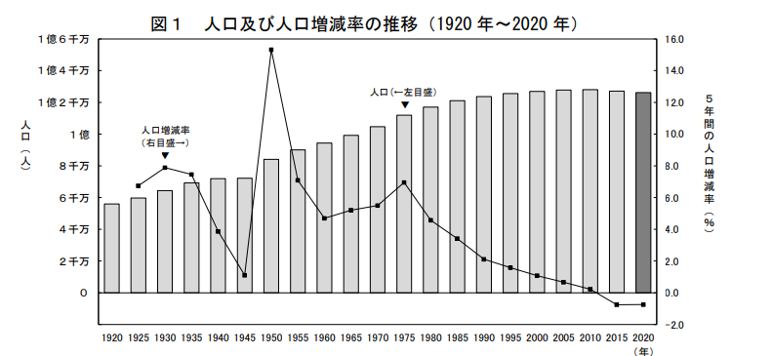
たとえば・・・
全国の人口はふえている？へっている？
引用）総務省 令和２年国勢調査 人口等基本集計 結果の要約より
Notes:
説明）全国の人口を示したグラフです。２つのことがこのグラフにはしめされています。
まず棒線グラフ（説明）には今の日本の人口がわかります。
そして折れ線グラフ（説明）は人口増減率を表しています。

Slide 5
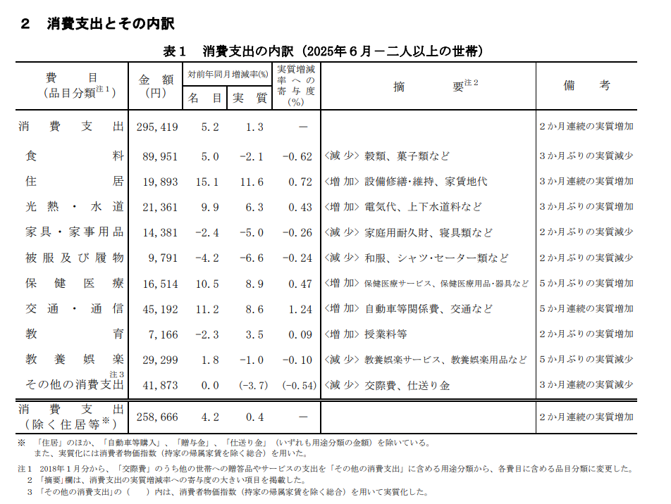
たとえば・・・
どこにお金が使われたかな・・・？
引用）総務省 家計調査報告 －2025年(令和７年)６月分－
Notes:
解説）次は全国のお家で６月にどれだけのお金が、どこに使われたのかを表しています。食料の他にも交通（バス、電車など）が多いことがわかります。

Slide 6

②データを集めよう
Q,どんなところからデータ（情報）は集まるのでしょうか？
班のみんなで話し合ってみましょう！
みんなの意見
・インターネット
・本（図書室）
・人に聞く（先生に聞く）
Notes:
※みんなの意見は、話し合いの後の発表から出た意見を想定

Slide 7
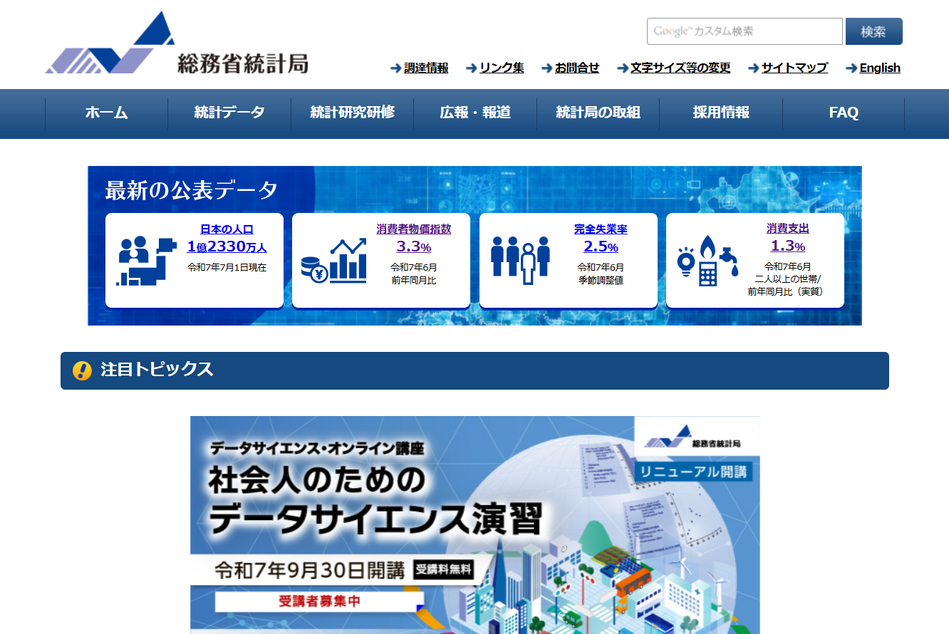
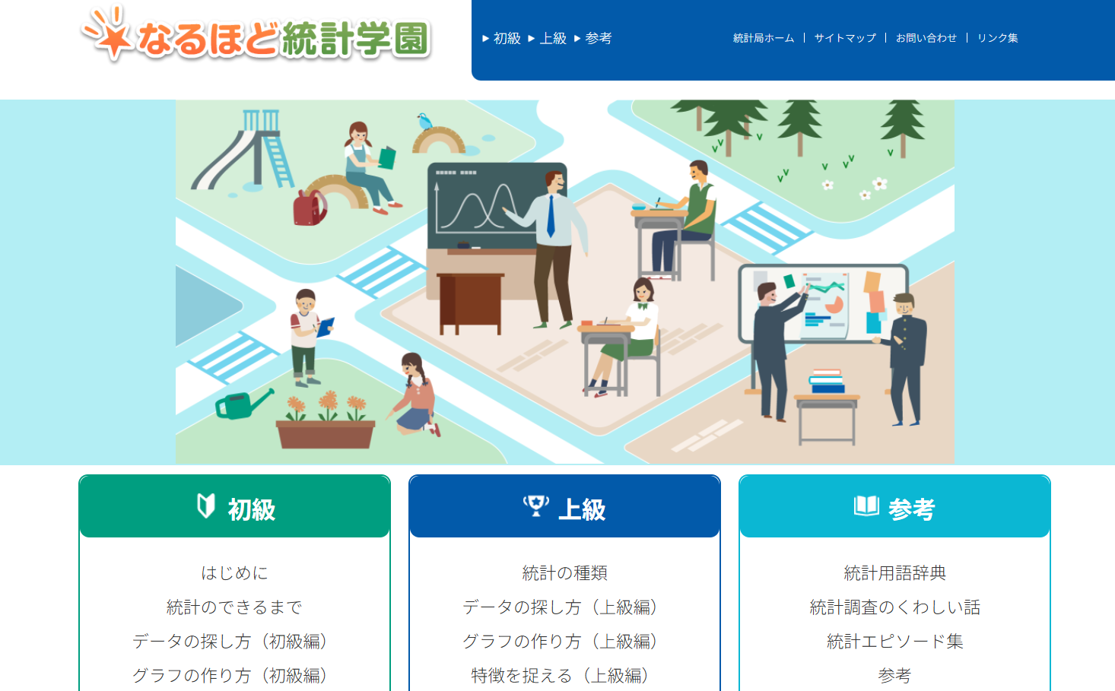
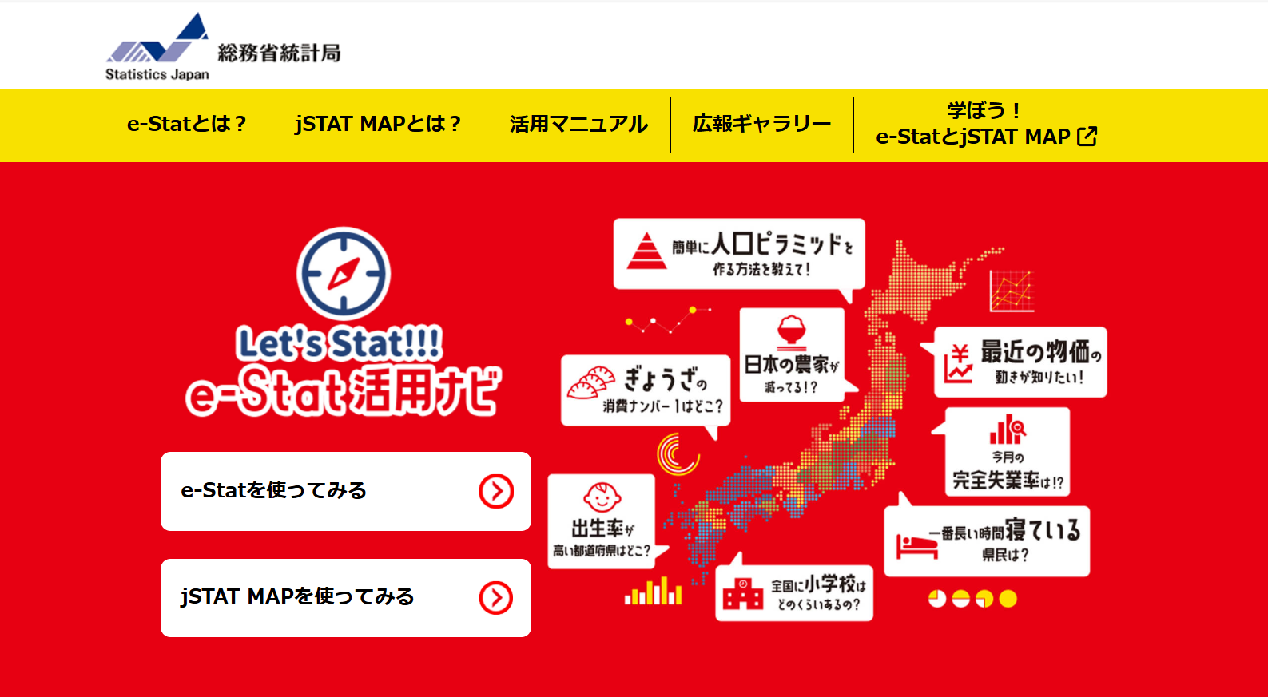
１）インターネットを使って集める
インターネットはたくさんの情報を集めることができます。ただし、すべてが正しい情報とはかぎりません。
十分に注意して、正しい情報を集めましょう。日本の総務省や厚生労働省のホームページでも情報をあつめることができます。生成AI（chatGPTなど）を使うと正しそうな？情報が出てきますが、その情報が正しいかどうか確かめることが必要です。

Slide 8
１）インターネットを使うときの注意！！
引用）総務省統計局https://www.stat.go.jp/index.html
引用）なるほど統計学園https://www.stat.go.jp/naruhodo/index.htm
データを集めたホームページのタイトルとURLを必ずかきましょう。
正しいデータの場所をしめすことも大切です。

Slide 9



２）本を使ってしらべる
本を使って調べることもできます。
たくさんの情報が書いてあるので、どの分野を調べるのかはじめに決めておきましょう。
・本の題名（タイトル）
・書いた人（著者）
・本が出された年と月、日（出版年）
は必ず調べたときに一緒にノートに書いておきましょう。
図書館で調べたい本がみつからないときは、
図書館の先生に聞いてみましょう。
何についてどんなことを調べたいのかを伝えると、一緒に探してもらえます！

Slide 10

３）人にたずねる（インタビューをする）
たくさんの人に聞くことも情報を集める方法です。
ただし、聞く前にどんなことを聞くのか、どの年れいの人に聞くのかなど決めてからインタビューをしましょう。
たくさんの人に聞いても内容がバラバラだと統計には使えません。
・その人についての情報
・聞いた日付
・聞いた内容
は必ず調べたときに一緒にノートに書いておきましょう。
そして、聞いた人には聞いたことを統計に使うことを必ず伝えましょう。
話したことを勝手に使われていたら、びっくりしてしまいます。聞く相手のプライバシーを大切にしよう。

Slide 11
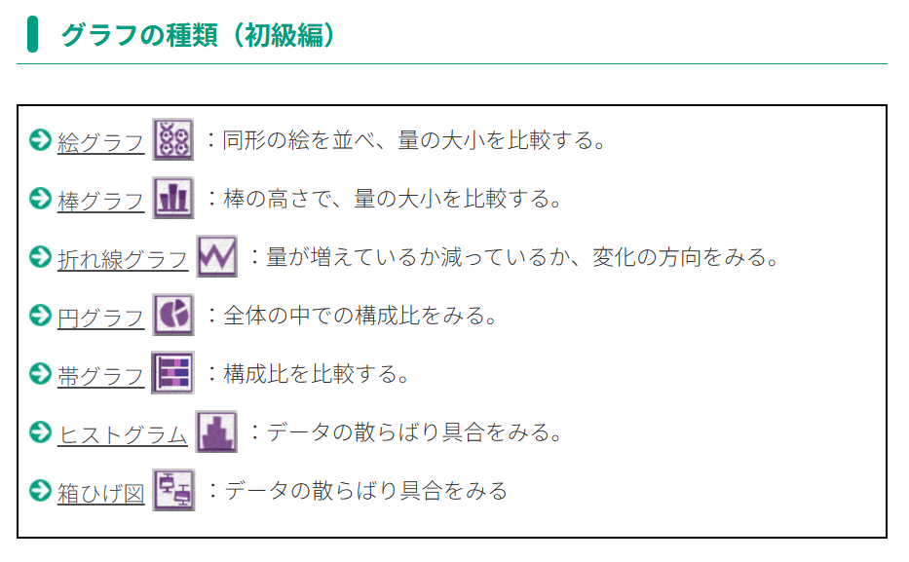
③グラフをつくろう
情報がそろったら、グラフをつくりましょう。
グラフの種類はいろいろあります。自分の調べた情報に合ったグラフを使いましょう。
引用）なるほど統計学園
https://www.stat.go.jp/naruhodo/4_graph/graph.html
ここにはグラフの種類がのっています。
みてみましょう！
Notes:
解説）グラフの種類は、なるほど統計学園をみてみましょう。
ひとつひとつ見てみましょう（各自タブレットで操作）

Slide 12
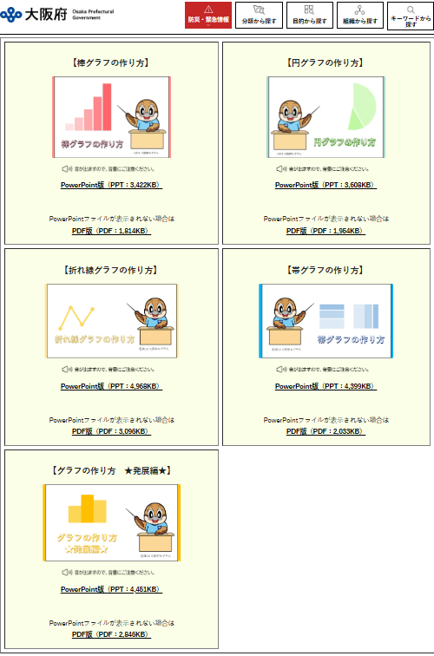
グラフを書く時のポイント！
グラフの種類によって注意するポイントが変わります。
大阪府の「学びの広場」をみてみましょう。
学びの広場
https://www.pref.osaka.lg.jp/o040090/toukei/education/education_graphosk.html
学びの広場には、5つのグラフの作り方を見ることができます。自分が集めた情報に合うグラフの作り方を見ましょう。

Slide 13
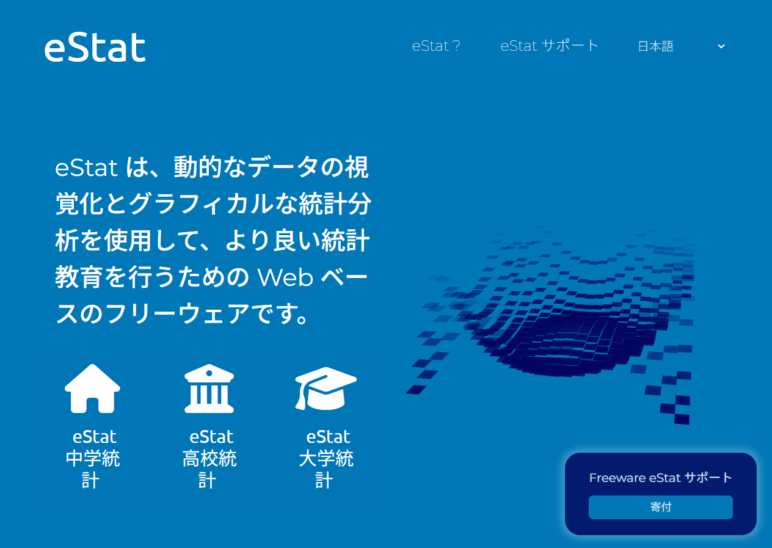
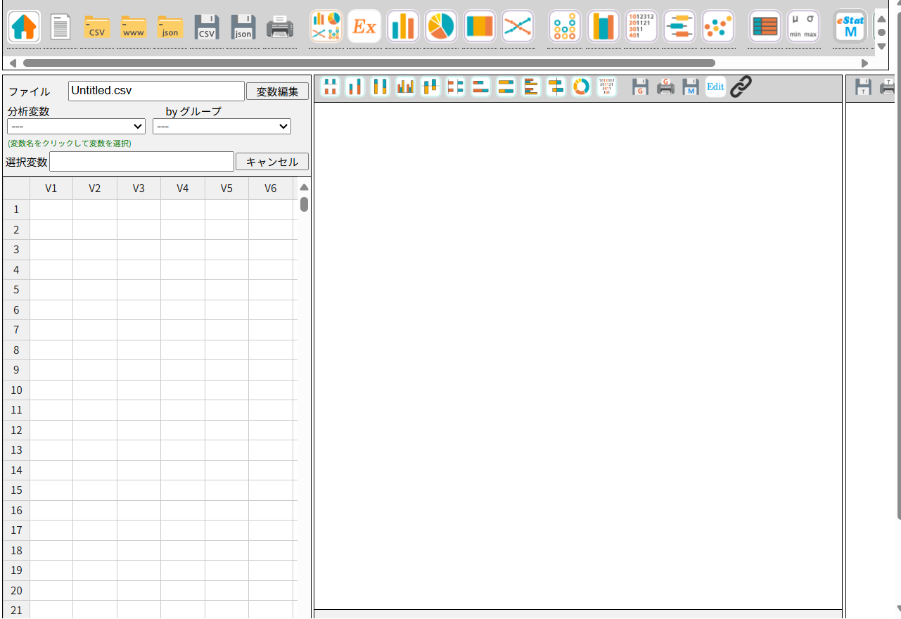
統計フリーソフトを使おう！
発展バージョン
①
①e-Statソフトを使おう
http://www.estat.me/estat/eStat/
にアクセスしましょう！
＜中学生統計＞をえらびましょう
②調べたことと、数をエクセルソフトで整理して、ソフトの□の中に数を入力してみましょう。
②
③作りたいグラフのボタンをクリックしましょう。グラフがでてきます。
③
エクセルの入力はむずかしいので
手書きのグラフからちょうせんしましょう！
Notes:
※発展バージョンは手書きのグラフができるようになったら示す。またエクセルの学習と合わせる。

Slide 14
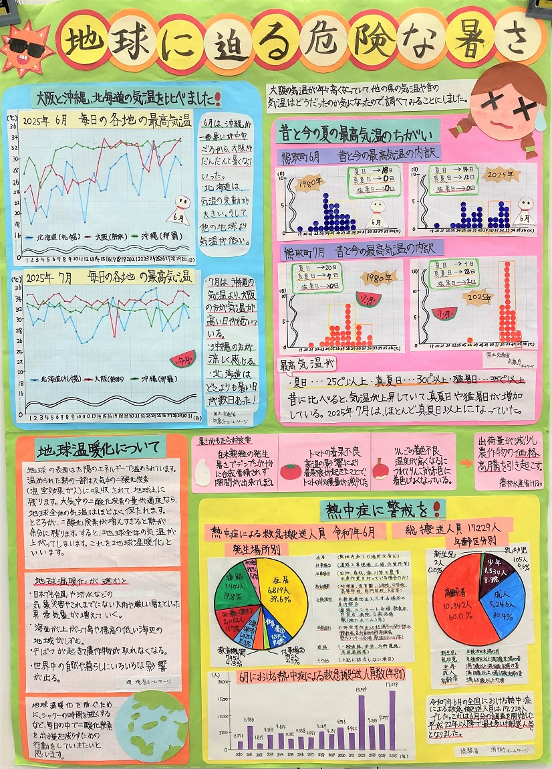
④まとめ
統計は、情報をあつめてグラフをつくり、自分の考えや気づきを相手に伝えることができます。
もっと調べてみたい！
もっとグラフをかいてみたい！と
思った人は・・・
グラフコンクール
自分で調べて、考えたこと、思ったことをグラフで表した作品を出すことができます。まずは都道府県のグラフコンクールにチャレンジ！優しゅう作品は全国コンクールに出品されます！
・大阪府グラフコンクール＜第66回 第3部 特選＞
https://www.pref.osaka.lg.jp/o040090/toukei/gcon/sakuhin2025.html#R7-3

Slide 15
参考
・総務省,報道資料 令和２年国勢調査 人口等基本集計 結果の要約
https://www.stat.go.jp/data/kokusei/2020/kekka/pdf/summary_01.pdf
・総務省 家計調査報告 －2025年(令和７年)６月分
https://www.soumu.go.jp/menu_news/s-news/01toukei07_01000274.html
・大阪府 「学びの広場」
https://www.pref.osaka.lg.jp/o040090/toukei/education/index.html
・シンフォニカ公益財団法人 統計情報研究開発センター「統計グラフ全国コンクール」
https://www.sinfonica.or.jp/tokei/graph/index.html
・e-Stat: 統計教育ソフト
http://www.estat.me/estat/eStat/
・総務省統計課「なるほど統計学園」
https://www.stat.go.jp/naruhodo/4_graph/graph.html
Notes:
教員向けリンク集

